Slide 1
Design Document for Memento Weaver

Slide 2
Architecture Overview Diagram
Digital Camera
Material
(素材)
.mov
.jpg
Saboten PC
Web application
GUI application
Memento
Weaver
meta
Derby
LO::Base
Text based database
SQLite
Administrator
(Kazunori)
Material
(素材)
.mov
.jpg
Web Browser
Memento
Albums
Treasures
Prizes
Chronicle
Etc ...
User
(Hiroko)

Slide 3
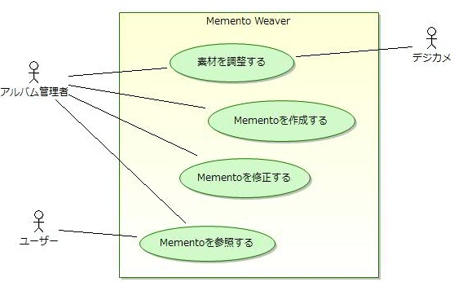
System Usecase Diagram

Slide 4
System Usecase 記述
ID | SUC-001
ユースケース名 | 素材を調整する
アクター | アルバム管理者、デジカメ
前提 | デジカメが接続されている
メインフロー | アルバム管理者はデジカメのパスを指定する。 アルバム管理者は素材の取り込みを指示する。 システムは指定されたパスから素材を編集用として複製する。 アルバム管理者は、素材を必要に応じて回転し、タグ、メモをつける。
代替フロー | 1-a-1 デジカメのパスが存在しない場合、システムはエラーを表示する。 2-a-1
補足事項 | 素材の種類は、画像素材(*.jpg)と動画素材(*.mov)の2種類に対応する。 システムは画像素材のサムネイルを作成する。 システムは動画素材の最初の1フレームを画像サムネイルとして作成する。 アルバム管理者は、任意の複数タグをつける事が可能。 既定のタグについては入力補完を可能とする。既定のタグは、album, treasure, prize, kazunori, hiroko, taito, party

Slide 5
System Usecase 記述
ID | SUC-002
ユースケース名 | Mementoを作成する
アクター | アルバム管理者
前提 | 素材が調整用に複製されている
メインフロー | アルバム管理者は、複製された素材の状況を確認する。 アルバム管理者は、mementoの作成を指示する。 システムはタグに応じてmementoを作成する。 システムはmementoを作成済みの、複製素材を削除する。
代替フロー | 1-a-1 アルバム管理者は必要に応じて素材の調整を追加で実施する。(SUC-001) 3-a-1 システムは、mementoの形式を判断できないタグを無視する。 4-a-1 システムは、mementoの形式を判断できないタグが存在する場合には、複製素材の削除を行わない。
補足事項 | Memento更新時には、修正記録への保管をあわせて行うこと。

Slide 6
System Usecase 記述
ID | SUC-003
ユースケース名 | Mementoを修正する
アクター | アルバム管理者
前提 | Mementoが作成されている
メインフロー | アルバム管理者は、作成済みMementoの一覧から修正対象のMementoを選択する。 アルバム管理者は、mementoの修正を指示する。 システムは指定されたmementoを構成するタグ付Materialを編集画面に表示する。 アルバム管理者は、タグ付Materialを必要に応じて回転し、タグ、メモをつけて保管を指示する。 システムは、修正されたタグ付Materialに応じて修正が必要となるMementoを一覧で表示する。 アルバム管理者は、修正されるMemento一覧を確認し、修正の実行を指示する。 システムは、修正されたタグ付Materialに応じて修正が必要となるMementoを再生成する。
代替フロー
補足事項 | Memento更新時には、修正記録への保管をあわせて行うこと。

Slide 7
User Interface Model
Main Menu
Install
Generate
Modify
exit
Install Material
Generate memento
Modify memento
E:\DCIM\hogehoge
...
install
del
del
staging
Tag
staging
Tag
20120701_123456.jpg
Multi line
memo
Multi line
memo
20120701_123456.jpg
albums
20120701_123456.jpg
201206
20120601_123
save
save
exit
generate
exit
generate
exit
Confirm
Generate list is below.
Albums/xxxxx.html
Albums/xxxxx.html
Prizes/yyyyy.html
process
exit

Slide 8
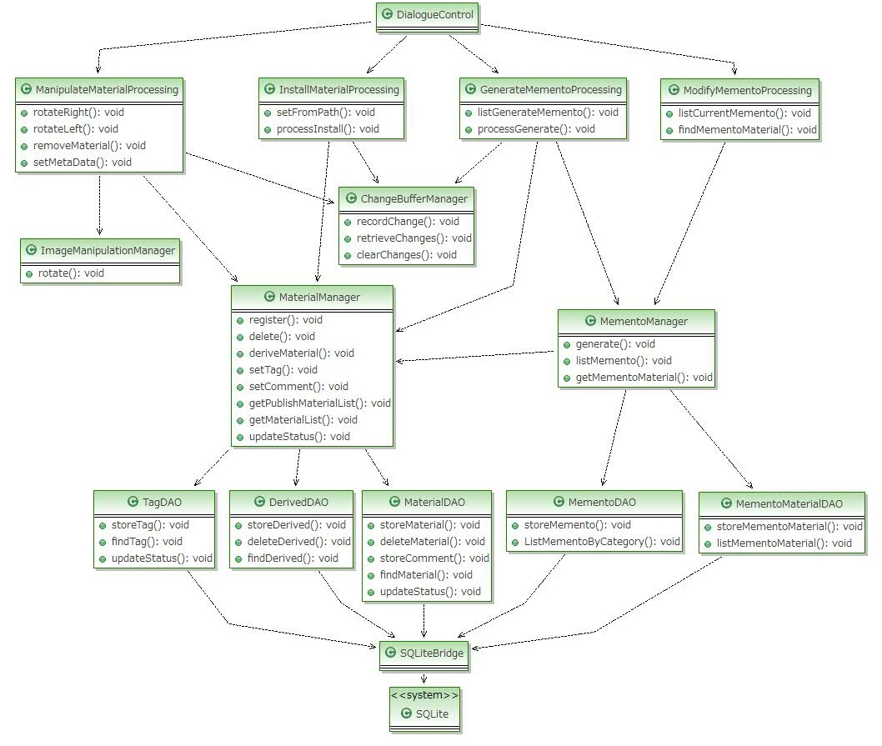
Component Model- relationship

Slide 9
Component Model- relationship

Slide 10
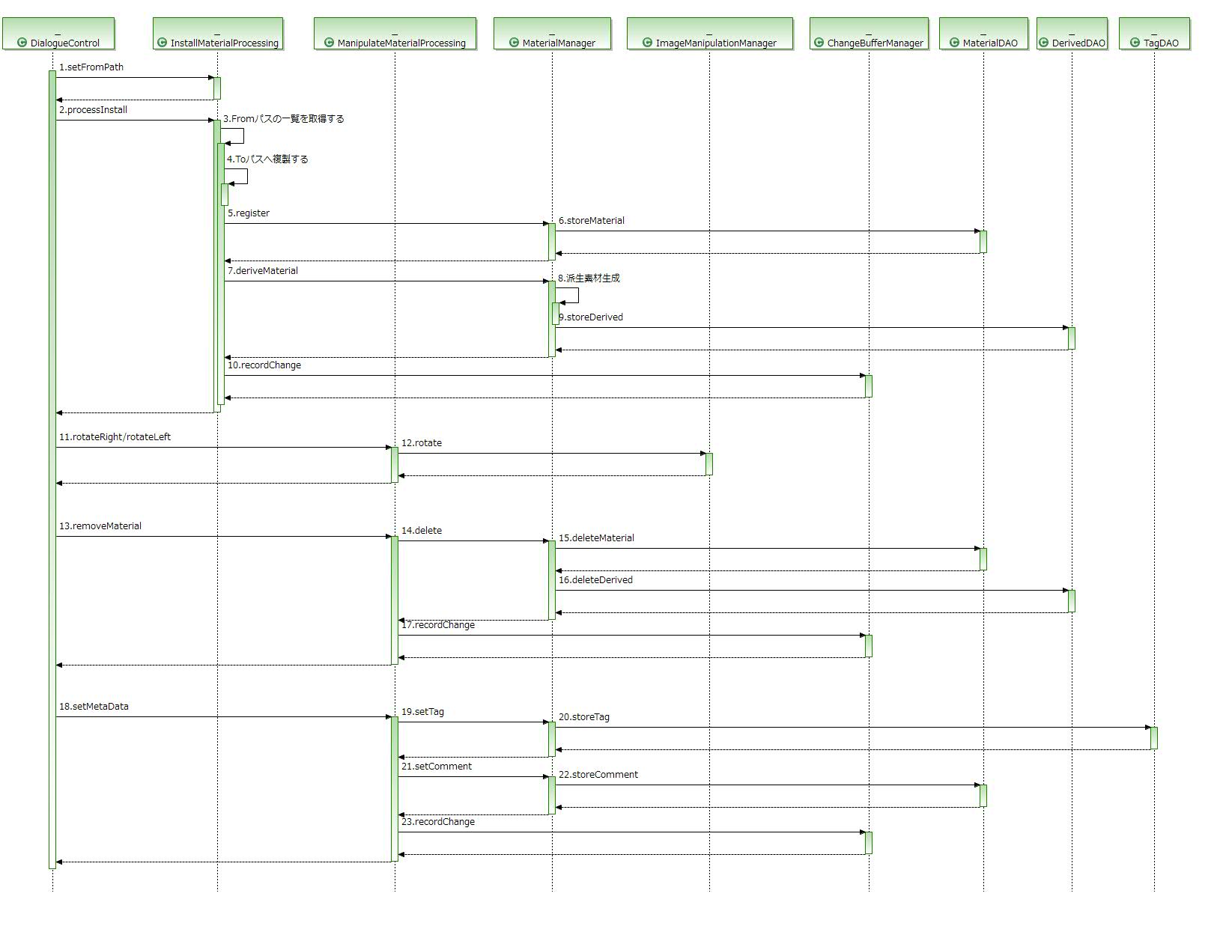
Component Model – interaction1 : Installation

Slide 11
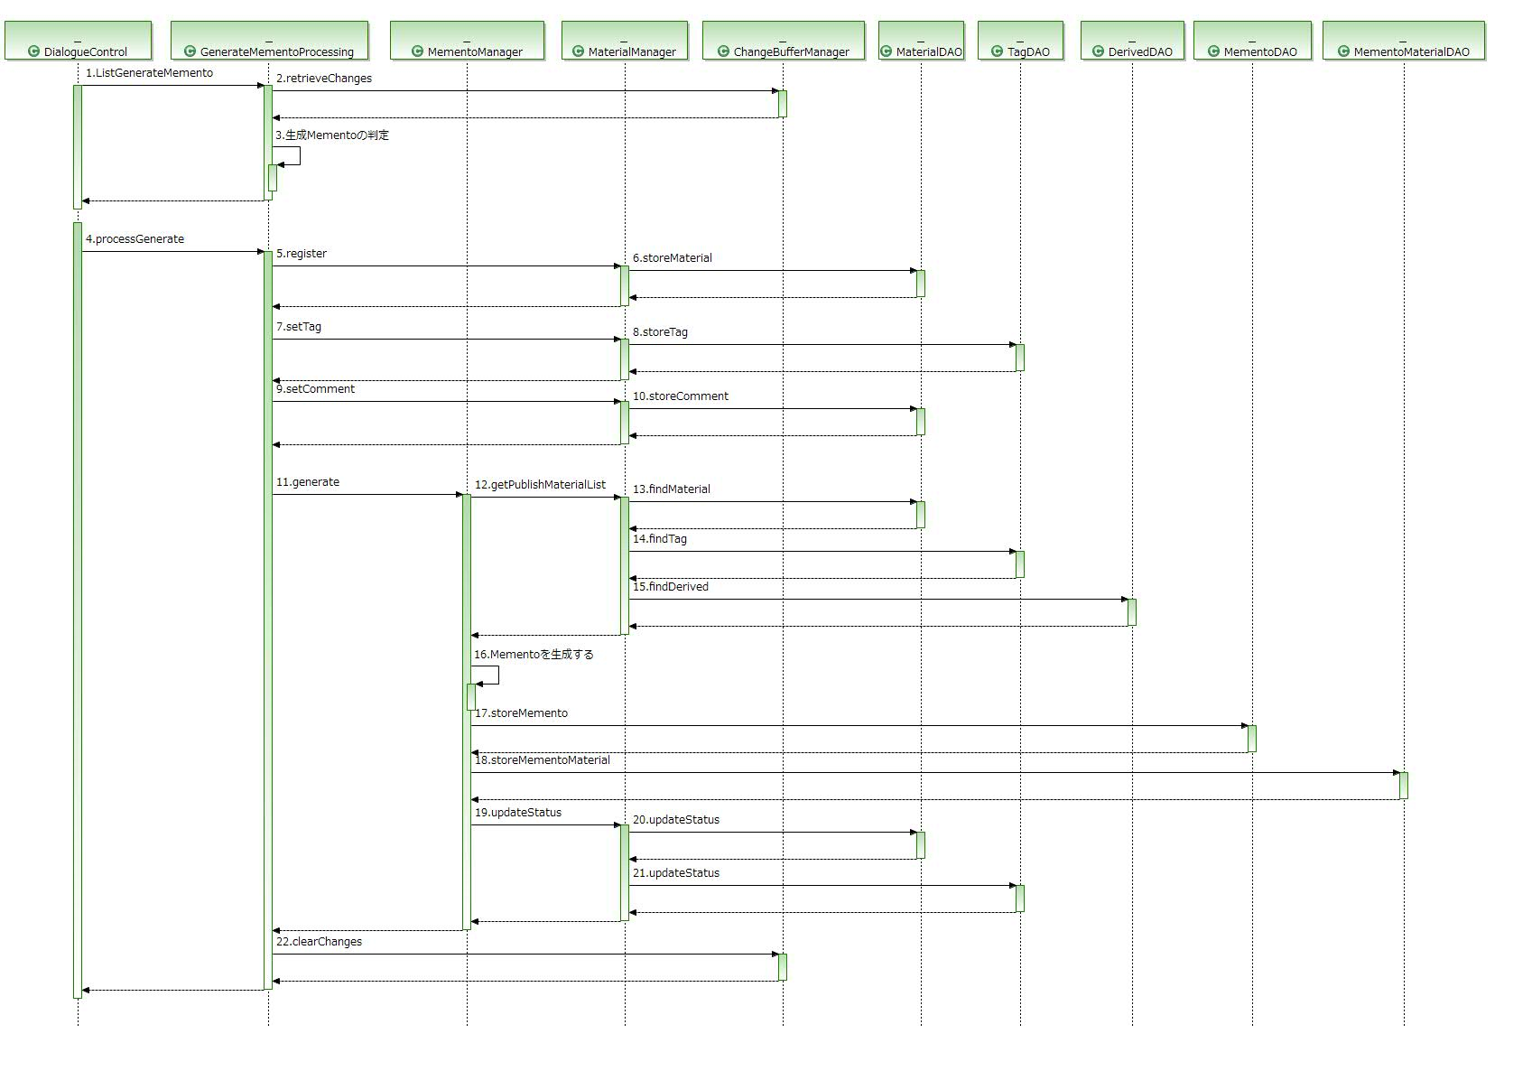
Component Model – interaction2 : Generate Memento

Slide 12
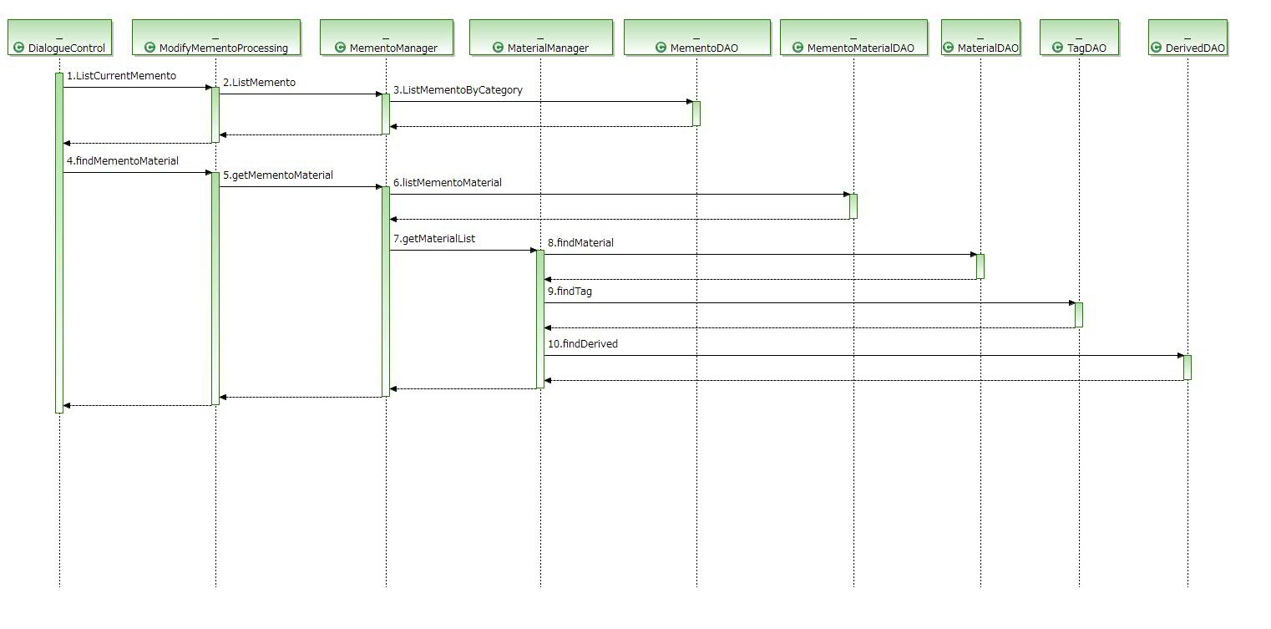
Component Model – interaction3 : Modify Memento

Slide 13
Data Model

Slide 14
State Machine(Material/Tag)
material
state
tag state
pre-install
install
installed
tagging
remove tag
[no tags]
staging
staging
generate
[unsupported tag]
generate
[partial tag published]
generate
[all tag unpublished]
generate
[all tag published]
generate
[supported tag]
partially
published
published
published
remove tag
[no tags]

Slide 15
Glossary
Material
  a.k.a 素材。
  jpeg静止画ファイルもしくはmov動画ファイル。1つのMaterialが複数のMementoに使用されることがある。
  Materialに対してTagをつけることが可能。
  CommentはTaggedMaterialに対してではなく、Materialに対してつけることが可能。
Memento
Tag
Comment
TaggedMaterial

